Slide 1
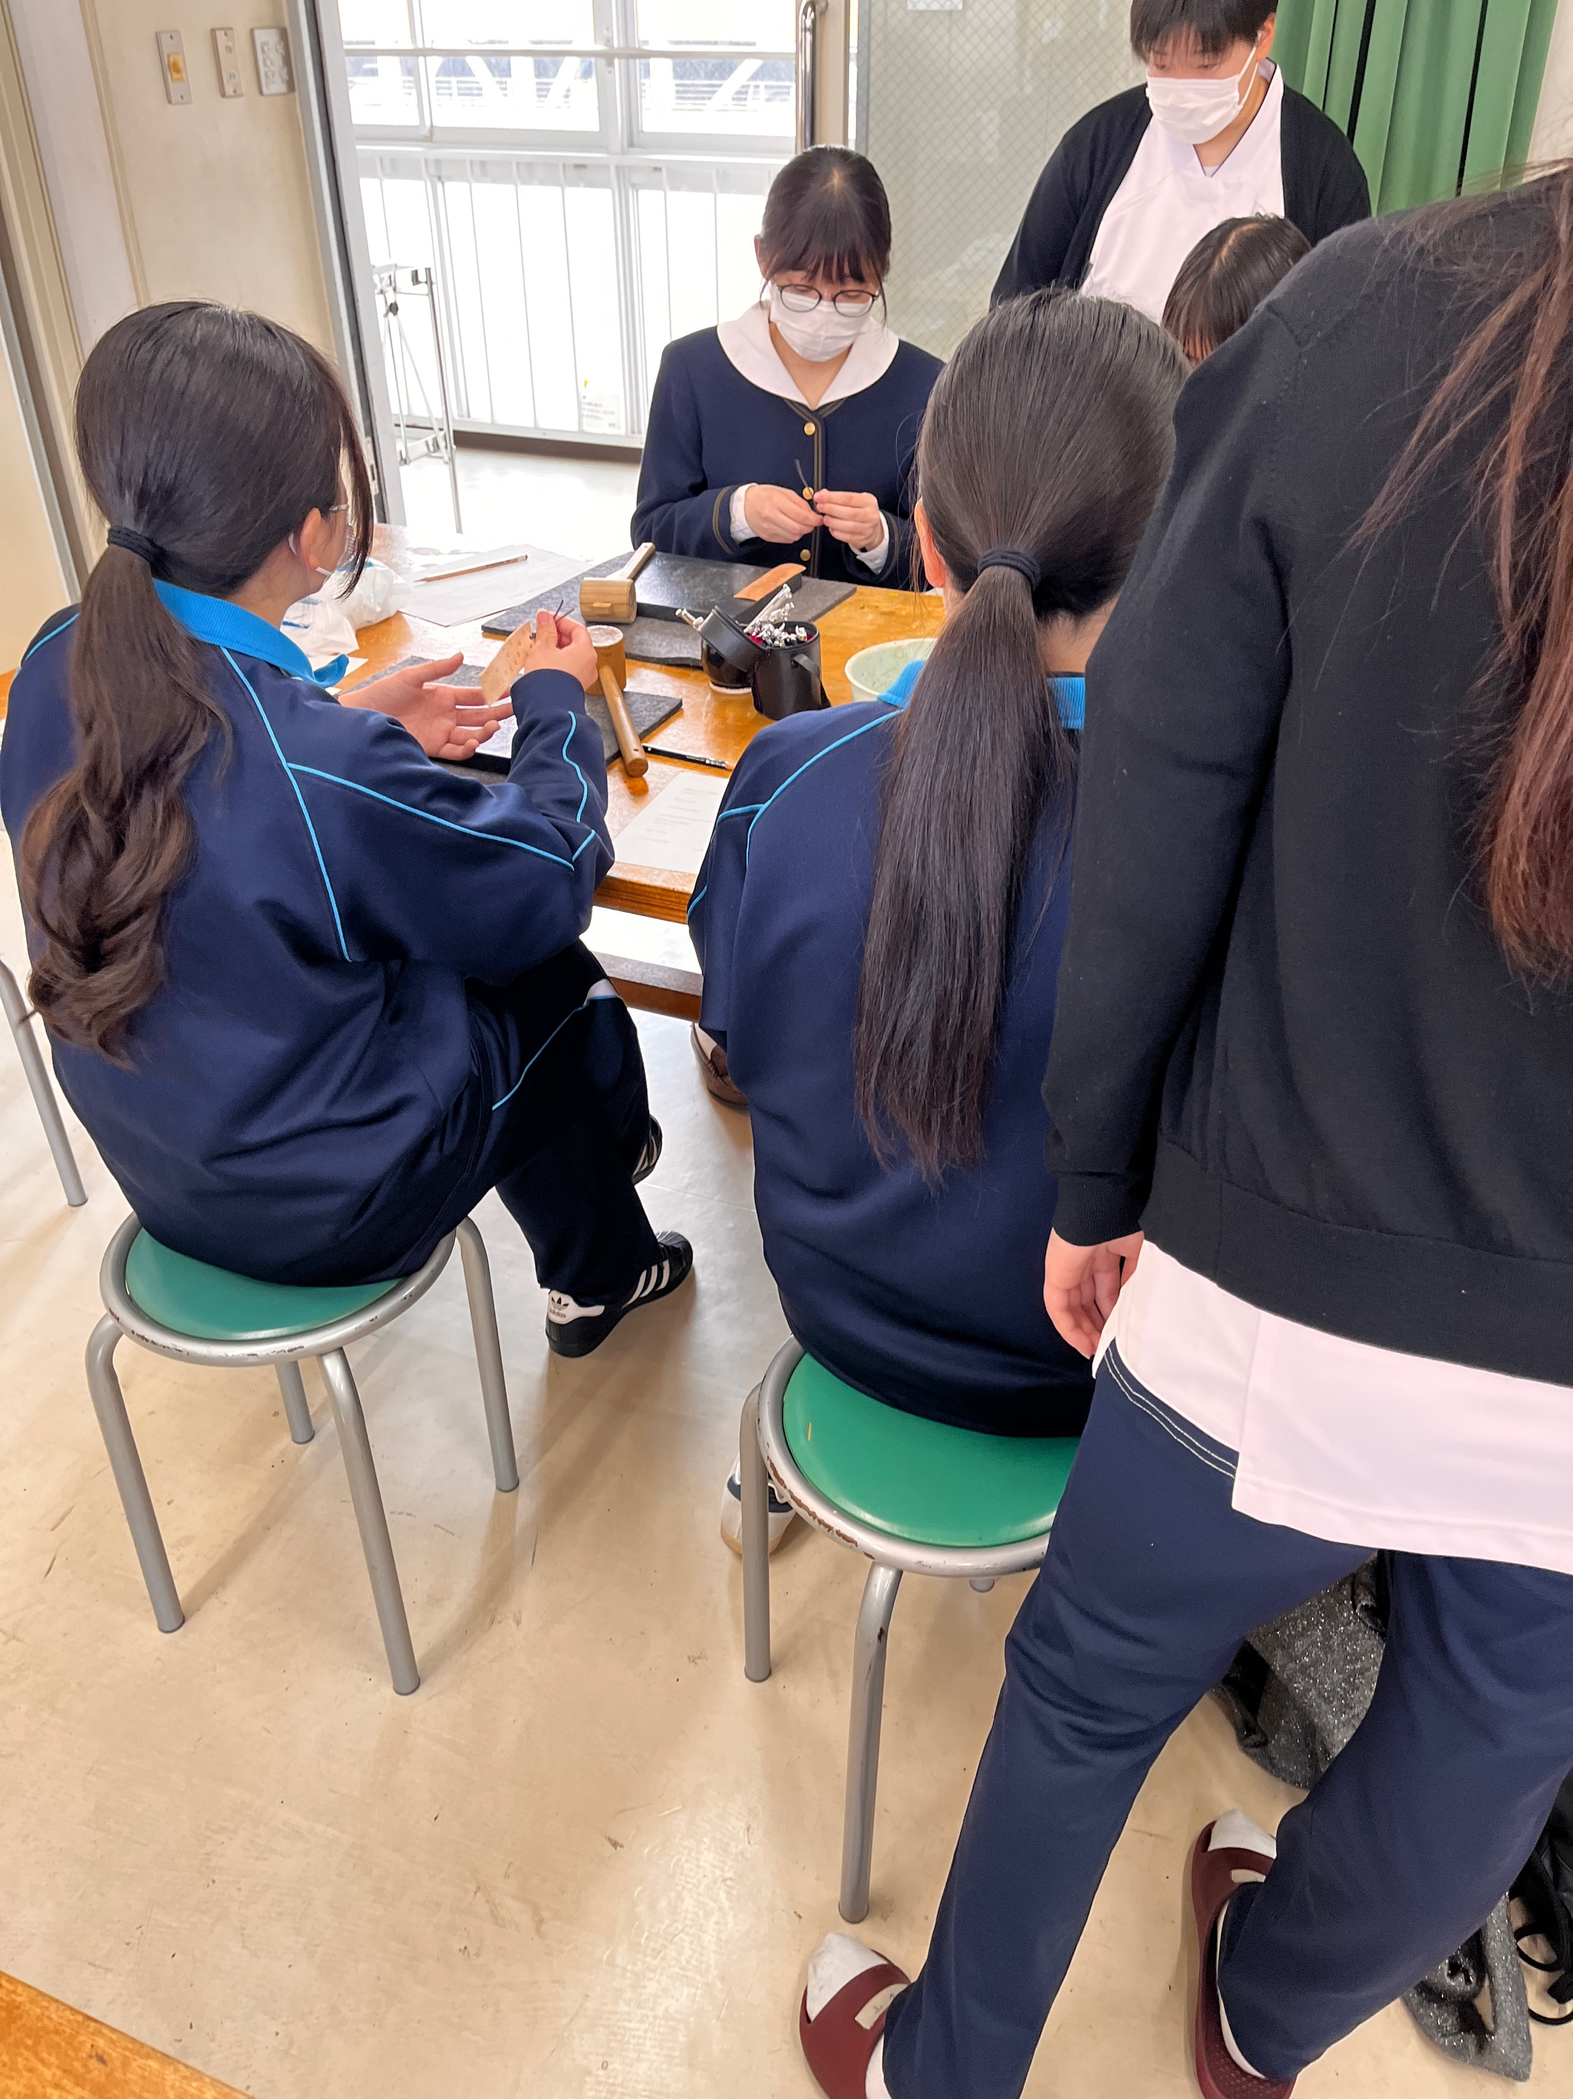
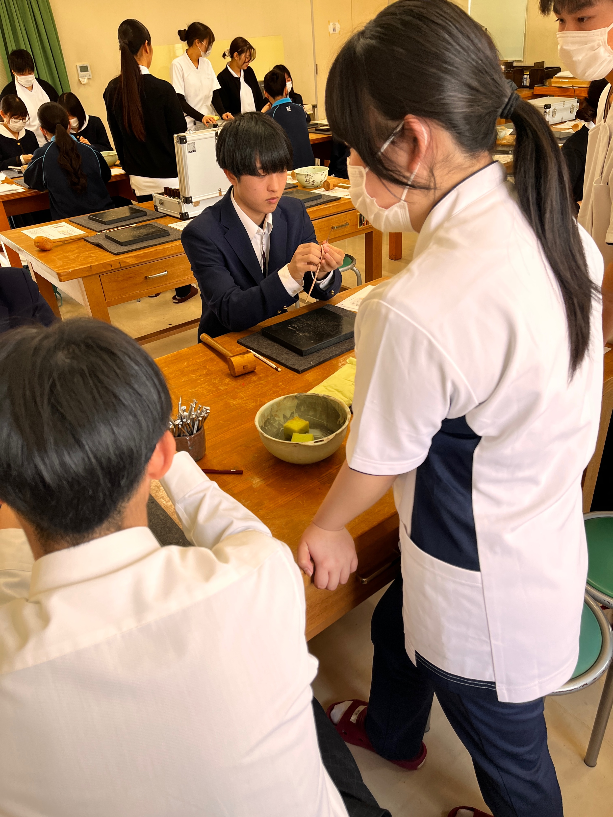
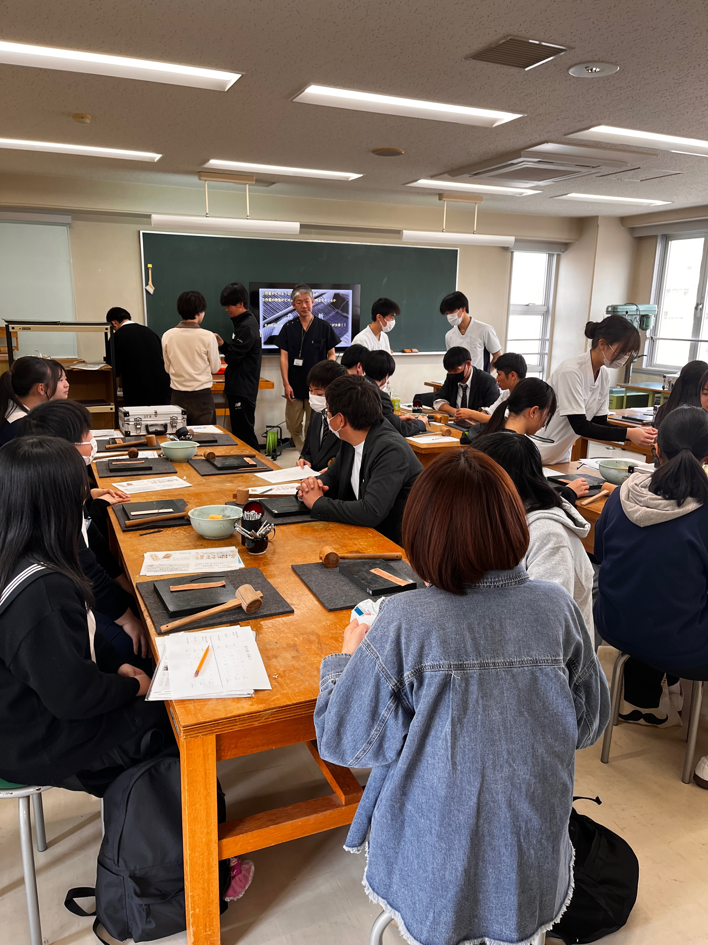
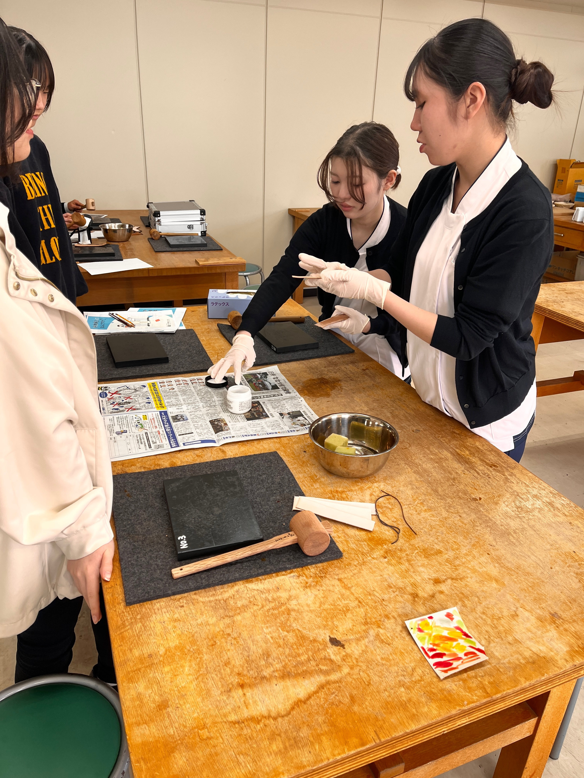
Weekly OT 2026.3.28
今回は3月28日に行われた学校見学会の様子を
お伝えします。
革細工体験を通して作業療法について知っていただきました！
Message:皆さんは「障がい者」と聞いてどのようなイメージを持ちますか？決して「何も出来ない人」ではなく、皆さんにもある特性を持っているだけだと認識することが大切だと思います。
今年度もお世話になりました：吉岡

